Slide 1

第5章 Spark SQL

Slide 2

提纲
5.1 Spark SQL简介
5.2 结构化数据DataFrame
5.3 DataFrame的创建和保存
5.4 DataFrame的基本操作
5.5 从RDD转换得到DataFrame
5.6 使用Spark SQL读写数据库
5.7 PySpark和pandas的整合
5.8 综合实例

Slide 3
5.1 Spark SQL简介
5.1.1 从Shark说起
5.1.2 Spark SQL架构
5.1.3 为什么推出Spark SQL
5.1.4 Spark SQL的特点
5.1.5 Spark SQL简单编程实例

Slide 4
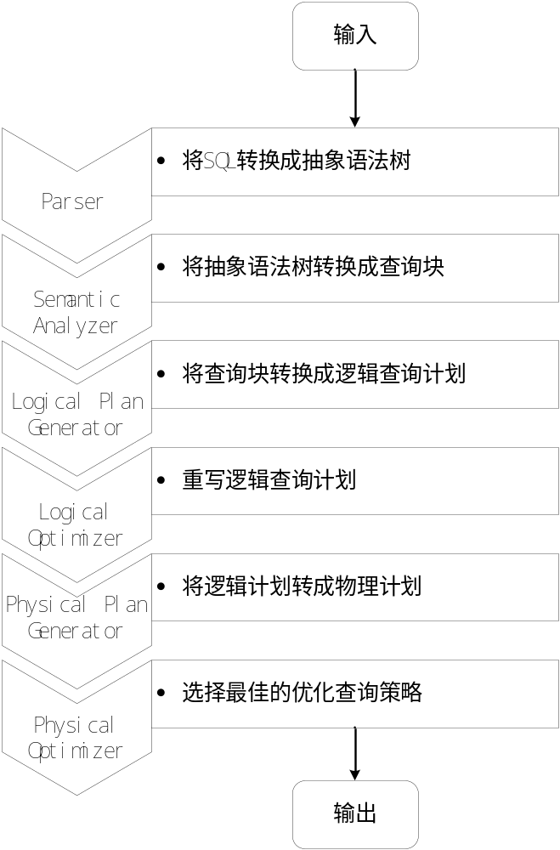
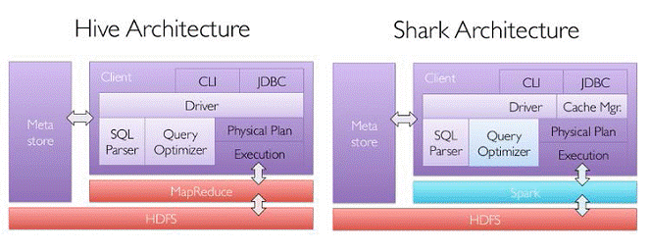
5.1.1 从Shark说起
Hive: SQL-on-Hadoop
Hive中SQL查询的MapReduce作业转化过程

Slide 5
5.1.1 从Shark说起
Shark即Hive on Spark，为了实现与Hive兼容，Shark在HiveQL方面重用了Hive中HiveQL的解析、逻辑执行计划翻译、执行计划优化等逻辑，可以近似认为仅将物理执行计划从MapReduce作业替换成了Spark作业，通过Hive的HiveQL解析，把HiveQL翻译成Spark上的RDD操作

Slide 6
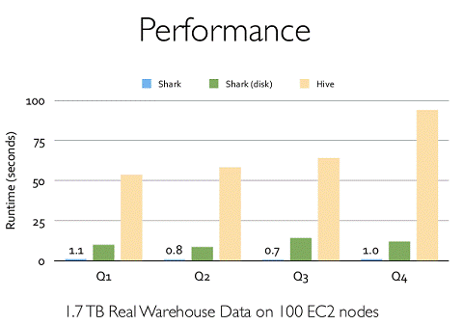
5.1.1 从Shark说起
Shark的出现，使得SQL-on-Hadoop的性能比Hive有了10-100倍的提高

Slide 7
5.1.1 从Shark说起
Shark的设计导致了两个问题：
  一是执行计划优化完全依赖于Hive，不方便添加新的优化策略
  二是因为Spark是线程级并行，而MapReduce是进程级并行，因此，Spark在兼容Hive的实现上存在线程安全问题，导致Shark不得不使用另外一套独立维护的打了补丁的Hive源码分支

Slide 8
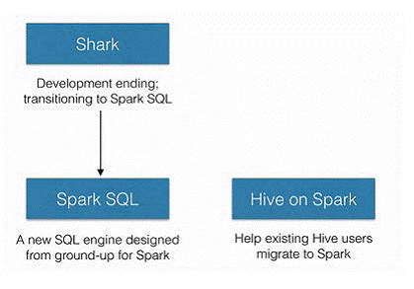
5.1.1 从Shark说起
2014年6月1日Shark项目和Spark SQL项目的主持人Reynold Xin宣布：停止对Shark的开发，团队将所有资源放在Spark SQL项目上，至此，Shark的发展画上了句号，但也因此发展出两个分支：Spark SQL和Hive on Spark
Spark SQL作为Spark生态的一员继续发展，而不再受限于Hive，只是兼容Hive
Hive on Spark是一个Hive的发展计划，该计划将Spark作为Hive的底层引擎之一，也就是说，Hive将不再受限于一个引擎，可以采用Map-Reduce、Tez、Spark等引擎

Slide 9
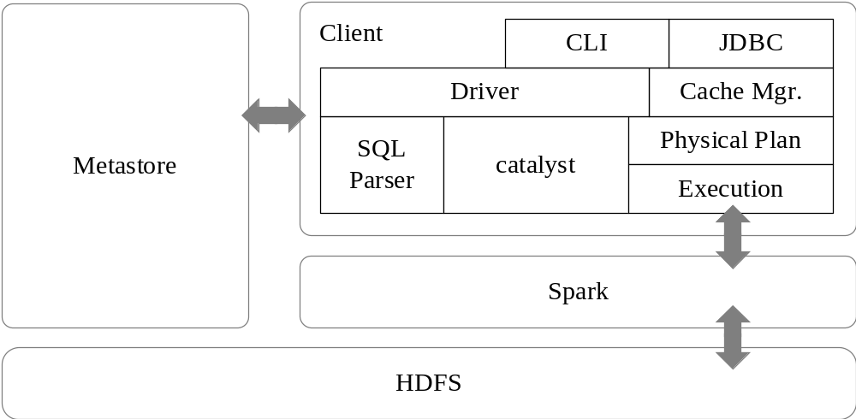
5.1.2 Spark SQL架构
Spark SQL在Hive兼容层面仅依赖HiveQL解析、Hive元数据，也就是说，从HQL被解析成抽象语法树（AST）起，就全部由Spark SQL接管了。Spark SQL执行计划生成和优化都由Catalyst（函数式关系查询优化框架）负责
图 Spark SQL架构

Slide 10
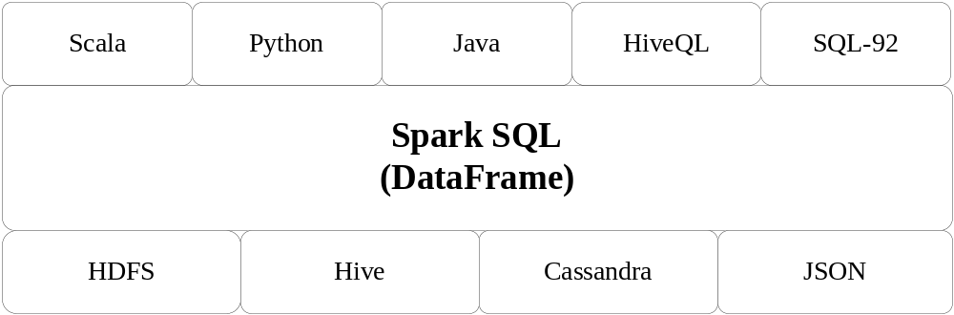
5.1.2 Spark SQL架构
Spark SQL增加了DataFrame（即带有Schema信息的RDD），使用户可以在Spark SQL中执行SQL语句，数据既可以来自RDD，也可以是Hive、HDFS、Cassandra等外部数据源，还可以是JSON格式的数据
Spark SQL目前支持Scala、Java、Python三种语言，支持SQL-92规范
图 Spark SQL支持的数据格式和编程语言

Slide 11
5.1.3 为什么推出Spark SQL
关系数据库已经很流行
关系数据库在大数据时代已经不能满足要求
  首先，用户需要从不同数据源执行各种操作，包括结构化、半结构化和非结构化数据
  其次，用户需要执行高级分析，比如机器学习和图像处理
在实际大数据应用中，经常需要融合关系查询和复杂分析算法（比如机器学习或图像处理），但是，缺少这样的系统
Spark SQL填补了这个鸿沟：
首先，可以提供DataFrame API，可以对内部和外部各种数据源执行各种关系型操作
其次，可以支持大数据中的大量数据源和数据分析算法
Spark SQL可以融合：传统关系数据库的结构化数据管理能力和机器学习算法的数据处理能力

Slide 12
5.1.4 Spark SQL的特点
Spark SQL的特点如下：
（1）容易整合（集成）。Spark SQL可以将SQL查询和Spark程序无缝集成，允许我们使用SQL或熟悉的DataFrame API在Spark程序中查询结构化数据。
（2）统一的数据访问方式。Spark SQL可以以相同方式连接到任何数据源，DataFrame和SQL提供了访问各种数据源的方法，包括Hive、Avro、Parquet、ORC、JSON和JDBC。
（3）兼容Hive。Spark SQL支持HiveQL语法以及Hive SerDes和UDF（用户自定义函数），允许我们访问现有的Hive仓库。
（4）标准的数据库连接。Spark SQL支持JDBC或ODBC连接。

Slide 13
5.1.5 Spark SQL简单编程实例
在RDD编程中，使用的是SparkContext接口，在Spark SQL编程中，需要使用Spark Session接口。从Spark2.0以上版本开始，Spark使用全新的SparkSession接口替代Spark1.6中的SQLContext及HiveContext接口，来实现其对数据加载、转换、处理等功能。SparkSession实现了SQLContext及HiveContext所有功能。此外，SparkSession也封装了SparkContext、SparkConf和StreamingContext等。也就是说，在Spark1.x中，需要创建多种上下文对象（比如，创建SparkContext对象用于RDD编程，创建SQLContext对象用于SQL编程），这会让代码显得很烦琐；而在Spark2.x和Spark3.x中，应用只需要为每个JVM创建一个SparkSession对象，然后就可以用其执行各种Spark操作。

Slide 14
5.1.5 Spark SQL简单编程实例
需要注意的是，虽然SparkSession对象已经包含了其他所有的上下文对象（SparkContext、SparkConf和StreamingContext等），可以为所有的Spark应用程序提供统一的入口，但你仍然可以访问那些上下文对象及其方法，比如，可以继续使用SparkContext对象作为RDD编程的入口，因此，使用SparkContext或SQLContext的基于1.x版本的旧代码，仍然可以正常运行在2.x和3.x上。
SparkSession支持从不同的数据源加载数据，以及把数据转换成DataFrame，并且支持把DataFrame转换成SQLContext自身的表，然后使用SQL语句来操作数据。SparkSession亦提供了HiveQL以及其他依赖于Hive的功能的支持。

Slide 15
5.1.5 Spark SQL简单编程实例
可以通过如下语句创建一个SparkSession对象：
from pyspark.sql import SparkSession
spark=SparkSession \
.builder \
.master("local[*]") \
.appName("SparkSessionExample") \
.getOrCreate()
实际上，在启动进入spark-shell以后，spark-shell就默认提供了一个SparkContext对象（名称为sc）和一个SparkSession对象（名称为spark），因此，也可以不用自己声明一个SparkSession对象，而是直接使用spark-shell提供的SparkSession对象，即spark。

Slide 16
5.1.5 Spark SQL简单编程实例
# coding:utf8
from pyspark.sql import SparkSession
if __name__ == '__main__':
spark = SparkSession\
.builder\
.master("local[*]")\
.appName("Simple Application")\
.getOrCreate()
logFile = "file:///usr/local/spark/README.md"
logDF = spark.read.text(logFile)
numAs = logDF.filter(logDF["value"].contains("a")).count()
numBs = logDF.filter(logDF["value"].contains("b")).count()
print('Lines with a: %s, Lines with b: %s' % (numAs, numBs))
spark.stop()

Slide 17
5.2 结构化数据DataFrame
5.2.1 DataFrame概述
5.2.2 DataFrame的优点

Slide 18
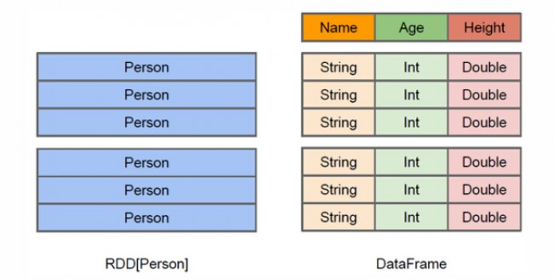
5.2.1 DataFrame概述
DataFrame的推出，让Spark具备了处理大规模结构化数据的能力，不仅比原有的RDD转化方式更加简单易用，而且获得了更高的计算性能
Spark能够轻松实现从MySQL到DataFrame的转化，并且支持SQL查询
图 DataFrame与RDD的区别
RDD是分布式的 Java对象的集合，但是，对象内部结构对于RDD而言却是不可知的
DataFrame是一种以RDD为基础的分布式数据集，提供了详细的结构信息

Slide 19
5.2.2 DataFrame的优点
使用DataFrame作为数据抽象，可以带来很多好处，比如，可以在Spark组件间获得更好的性能和更优的空间效率。DataFrame的突出优点是表达能力强、简洁、易组合、风格一致。下面用一个实例来展示DataFrame强大的表达能力和组合能力。

Slide 20
5.2.2 DataFrame的优点
给定一组键值对("spark",2)、("hadoop",6)、("hadoop",4)、("spark",6)，键值对的key表示图书名称，value表示某天图书销量，现在需要计算每个键对应的平均值，也就是计算每种图书的每天平均销量。当使用RDD编程时，程序如下：
# coding:utf8
from pyspark import SparkConf, SparkContext
if __name__ == '__main__':
conf = SparkConf().setAppName("Simple App")
sc = SparkContext(conf=conf)
bookRDD = sc.parallelize([("spark", 2), ("hadoop", 6), ("hadoop", 4), ("spark", 6)])
saleRDD = bookRDD.map(lambda x: (x[0], (x[1], 1))) \
.reduceByKey(lambda x, y : (x[0] + y[0], x[1] + y[1])) \
.map(lambda x : (x[0], x[1][0] / x[1][1]))
saleRDD.foreach(print)
sc.stop()

Slide 21
5.2.2 DataFrame的优点
可以看出，这段代码难度较高，可读性也较差。这段代码是在告诉Spark如何计算出查询结果。这个过程对于Spark而言是完全不透明的，因为代码没有告诉Spark最终目的是什么。相反，如果是使用DataFrame API来表达相同的查询，就会简单很多。使用DataFrame API编写的程序如下：
# coding:utf8
from pyspark.sql import SparkSession
from pyspark.sql.functions import avg
if __name__ == '__main__':
spark = SparkSession\
.builder\
.master("local[*]")\
.appName("Simple Application")\
.getOrCreate()
bookDF = spark \
.createDataFrame([("spark", 2), ("hadoop", 6), ("hadoop", 4), ("spark", 6)]) \
.toDF("book", "amount")
avgDF = bookDF.groupBy("book").agg(avg("amount"))
avgDF.show()
spark.stop()

Slide 22
5.2.2 DataFrame的优点
程序的执行结果如下：
+------+-----------+
| book|avg(amount)|
+------+-----------+
| spark| 4.0|
|hadoop| 5.0|
+------+-----------+
可以看出，采用DataFrame编程以后，代码的表达能力和简洁程度都提高了很多，因为我们用高层的DSL（Domain Specified Language）算子和API告诉Spark去做什么。实际上，我们已经用这些算子组合出了自己的查询。因为可以解析这条查询并理解我们的最终目的，所以，Spark能对操作进行优化或重排，从而实现更高的执行效率。Spark明确知道我们要做什么：按书名对图书进行分组，聚合每种图书的销量，然后计算出每种图书的每天平均销量。整个计算过程已经被我们用高层的算子组合成了仅仅一条查询，可见这种API的表达能力是很强的。

Slide 23
5.3 DataFrame的创建和保存
5.3.1 Parquet
5.3.2 JSON
5.3.3 CSV
5.3.4 文本文件
5.3.5 序列集合

Slide 24
5.3.1 Parquet
1.从Parquet文件创建DataFrame
Parquet是Spark的默认数据源，很多大数据处理框架和平台都支持Parquet格式，它是一种开源的列式存储文件格式，提供多种I/O优化措施（比如压缩，以节省存储空间，支持快速访问数据列）。
存储Parquet文件的目录中包含了_SUCCESS文件和很多像part-XXXXX这样的压缩文件。要把Parquet文件读入DataFrame，需要指定格式和路径，具体实例如下：
>>> filePath = "file:///usr/local/spark/examples/src/main/resources/users.parquet"
>>> df = spark.read.format("parquet").load(filePath)
>>> df.show()
+------+--------------+----------------+
| name|favorite_color|favorite_numbers|
+------+--------------+----------------+
|Alyssa| null| [3, 9, 15, 20]|
| Ben| red| []|
+------+--------------+----------------+

Slide 25
5.3.1 Parquet
或者也可以使用如下方式读取Parquet文件生成DataFrame：
>>> filePath = "file:///usr/local/spark/examples/src/main/resources/users.parquet"
>>> df = spark.read.parquet(filePath)

Slide 26
5.3.1 Parquet
2.将DataFrame保存为Parquet文件
将DataFrame保存为Parquet文件的具体方法如下（在上面的代码基础上继续执行下面代码）：
>>> df.write.format("parquet").mode("overwrite").option("compression","snappy").
... save("file:///home/hadoop/otherusers")
上面代码执行以后，在本地文件系统中的“/home/hadoop/”目录下会生成一个名称为“otherusers”的子目录，该目录下包含两个文件，即_SUCCESS文件和像part-00000-XXXX.snappy.parquet这样的文件，后者是使用snappy压缩算法得到的压缩文件。如果要再次读取文件生成DataFrame，load()中可以直接使用目录“file:///home/hadoop/otherusers”，也可以使用文件“file:///home/hadoop/otherusers/part-00000-XXXX.snappy.parquet”。
或者也可以使用如下方式把DataFrame保存为Parquet文件：
>>> df.write.parquet("file:///home/hadoop/otherusers")

Slide 27
5.3.2 JSON
1.从JSON文件创建DataFrame
JSON（JavaScript Object Notation）是一种常见的数据格式，与XML相比，JSON的可读性更强，更容易解析。JSON有两种表示格式，即单行模式和多行模式，这两种模式Spark都支持。
从JSON文件创建DataFrame的具体方法如下：
>>> filePath = "file:///usr/local/spark/examples/src/main/resources/people.json"
>>> df = spark.read.format("json").load(filePath)
>>> df.show()
+----+-------+
| age| name|
+----+-------+
|null|Michael|
| 30| Andy|
| 19| Justin|
+----+-------+

Slide 28
5.3.2 JSON
或者也可以使用如下方式读取JSON文件生成DataFrame：
>>> filePath = "file:///usr/local/spark/examples/src/main/resources/people.json"
>>> df = spark.read.json(filePath)

Slide 29
5.3.2 JSON
2.将DataFrame保存为JSON文件
将DataFrame保存为JSON文件的具体方法如下（在上面的代码基础上继续执行下面代码）：
>>> df.write.format("json").mode("overwrite").save("file:///home/hadoop/otherpeople")
上面代码执行以后，在本地文件系统中的“/home/hadoop/”目录下会生成一个名称为“otherpeople”的子目录，该目录下包含两个文件，即_SUCCESS文件和像part-00000-XXXX.json这样的文件。如果要再次读取文件生成DataFrame，load()中可以直接使用目录“file:///home/hadoop/otherpeople”，也可以使用文件“file:///home/hadoop/otherpeople/part-00000-XXXX.json”。
或者也可以采用如下方式把DataFrame保存成JSON文件：
>>> df.write.json("file:///home/hadoop/otherpeople")

Slide 30
5.3.3 CSV
1.从CSV文件创建DataFrame
CSV是一种将所有的数据字段用逗号隔开的文本文件格式，在这些用逗号隔开的字段中，每行表示一条记录。CSV文件已经和普通的文本文件一样被广泛使用。
从CSV文件创建DataFrame的具体方法如下：
>>> filePath = "file:///usr/local/spark/examples/src/main/resources/people.csv"
>>> schema = "name STRING,age INT,job STRING"
>>> df = spark.read.format("csv").schema(schema).option("header","true").\
... option("sep",";").load(filePath)
>>> df.show()
+-----+---+---------+
| name|age| job|
+-----+---+---------+
|Jorge| 30|Developer|
| Bob| 32|Developer|
+-----+---+---------+

Slide 31
5.3.3 CSV
或者也可以使用如下方式读取CSV文件生成DataFrame：
>>> filePath = "file:///usr/local/spark/examples/src/main/resources/people.csv"
>>> schema = "name STRING,age INT,job STRING"
>>> df = spark.read.schema(schema).option("header","true").\
... option("sep",";").csv(filePath)

Slide 32
5.3.3 CSV
2.将DataFrame保存为CSV文件
将DataFrame保存为CSV文件的具体方法如下（在上面的代码基础上继续执行下面代码）：
>>> df.write.format("csv").mode("overwrite").save("file:///home/hadoop/anotherpeople")
或者也可以使用如下方式把DataFrame保存成CSV文件：
>>> df.write.csv("file:///home/hadoop/anotherpeople")

Slide 33
5.3.4 文本文件
从一个文本文件创建DataFrame的方法如下：
>>> filePath = "file:///usr/local/spark/examples/src/main/resources/people.txt"
>>> df = spark.read.format("text").load(filePath)
>>> df.show()
+-----------+
| value|
+-----------+
|Michael, 29|
| Andy, 30|
| Justin, 19|
+-----------+
或者也可以使用如下方式读取文本文件生成DataFrame：
>>> filePath = "file:///usr/local/spark/examples/src/main/resources/people.txt"
>>> df = spark.read.text(filePath)

Slide 34
5.3.4 文本文件
如果要把一个DataFrame保存成文本文件，则需要使用如下语句格式（在上面代码的基础上继续执行）：
>>> df.write.text("file:///home/hadoop/newpeople")
或者也可以使用如下语句格式把一个DataFrame保存成文本文件：
>>> df.write.format("text").save("file:///home/hadoop/newpeople")

Slide 35
5.3.5 序列集合
Spark允许通过序列集合来创建DataFrame，下面是一个具体实例：
>>> df = spark.createDataFrame([\
("Xiaomei","Female","21"),\
("Xiaoming","Male","22"),\
("Xiaoxue","Female","23")]).\
toDF("name","sex","age")
>>> df.show()
+--------+------+---+
| name| sex|age|
+--------+------+---+
| Xiaomei|Female| 21|
|Xiaoming| Male| 22|
| Xiaoxue|Female| 23|
+--------+------+---+

Slide 36
5.3.5 序列集合
在创建DataFrame时，还可以对每个列的数据类型进行定义，具体实例如下：
>>> from pyspark.sql import SparkSession,Row
>>> from pyspark.sql.types import IntegerType, StringType, StructField, StructType
>>> schema = StructType([StructField("name", StringType(), True),\
StructField("age", IntegerType(), True),\
StructField("sex", StringType(), True)])
>>> data = []
>>> data.append(Row("Xiaomei", 21, "Female"))
>>> data.append(Row("Xiaoming", 22, "Male"))
>>> data.append(Row("Xiaoxue", 23, "Female"))
>>> df = spark.createDataFrame(data, schema)
>>> df.show()

Slide 37
5.4 DataFrame的基本操作
5.4.1 DSL语法风格
5.4.2 SQL语法风格

Slide 38
5.4.1 DSL语法风格
DSL（Domain Specific Language）意为“领域专用语言”，DSL语法类似于RDD中的操作，允许开发者通过调用方法对DataFrame内部的数据进行分析。
DataFrame创建好以后，可以执行一些常用的DataFrame操作，包括printSchema()、show()、select()、filter()、groupBy()、sort()、withColumn()和drop()等。这里首先从Spark自带的样例文件people.json创建一个名称为df的DataFrame：
>>> filePath = "file:///usr/local/spark/examples/src/main/resources/people.json"
>>> df = spark.read.json(filePath)

Slide 39

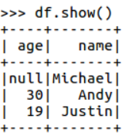
5.4.1 DSL语法风格
printSchema()
可以使用printSchema()操作，打印出DataFrame的模式（Schema）信息（见图6-6）。
show()
show()操作用于显示一个DataFrame的具体内容（如图6-7所示）。

Slide 40
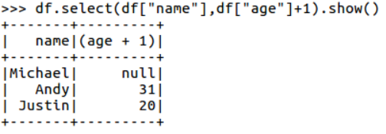
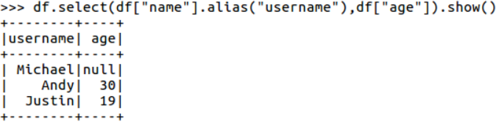
5.4.1 DSL语法风格
select()
select()操作的功能，是从DataFrame中选取部分列的数据。如图6-8所示，select()操作选取了name和age这两个列，并且把age这个列的值增加1。
select()操作还可以实现对列名称进行重命名的操作。如图6-9所示，name列名称被重命名为username。

Slide 41
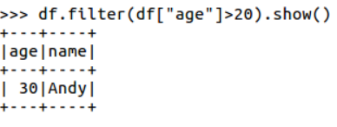
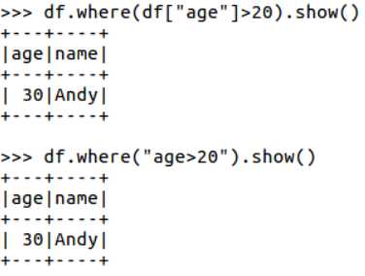
5.4.1 DSL语法风格
filter()
filter()操作可以实现条件查询，找到满足条件要求的记录。如图6-10所示，df.filter(df["age"]>20)用于查询所有age字段大于20的记录。
where()
where()操作可以实现条件查询，找到满足条件要求的记录。如图6-11所示，df.where(df["age"]>20)用于查询所有age字段大于20的记录。或者，也可以写成“df.where("age>20").show()”。

Slide 42
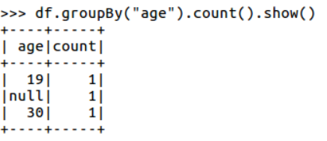
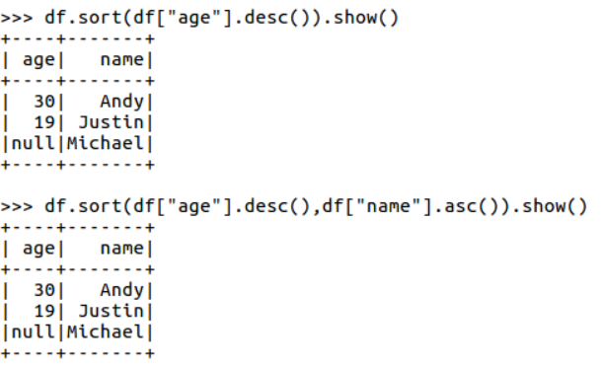
5.4.1 DSL语法风格
groupBy()
groupBy()操作用于对记录进行分组。如图6-12所示，可以根据age字段进行分组，并对每个分组中包含的记录数量进行统计。
sort()
sort()操作用于对记录进行排序。如图6-13所示，df.sort(df["age"].desc)表示根据age字段进行降序排序。df.sort(df["age"].desc,df["name"].asc)表示根据age字段进行降序排序，当age字段的值相同时，再根据name字段进行升序排序。

Slide 43
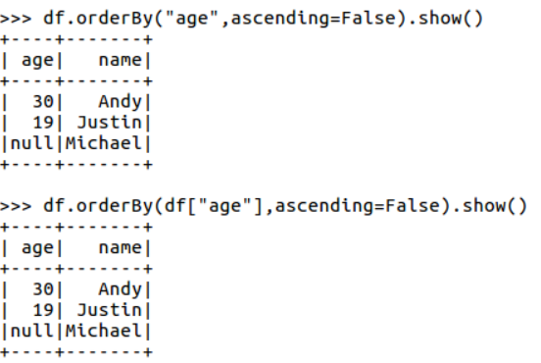
5.4.1 DSL语法风格
orderBy()
orderBy()操作用于对记录进行排序。如图6-14所示，df.orderBy("age",ascending=False)表示根据age字段进行降序排序。或者，也可以写成df.orderBy(df["age"],ascending=False)。

Slide 44
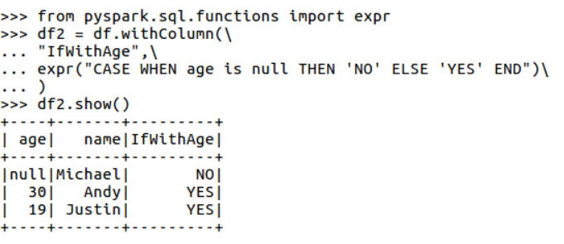
5.4.1 DSL语法风格
withColumn()
withColumn()操作用于为一个DataFrame增加一个新的列。虽然一个DataFrame本身是不可变的，但是我们依然可以通过创建另一个DataFrame来实现增加一个列。如图6-15所示，这里新建了一个名称为“IfWithAge”的列，该列的取值取决于“age”这个列的值，如果“age”这个列有值，则“IfWithAge”的值为“YES”，如果“age”这个列的值是null，则“IfWithAge”的值为“NO”。expr()是org.apache.spark.sql.functions包提供的一个函数接口，它所接受的参数会被Spark解析为表达式，用于计算结果。

Slide 45
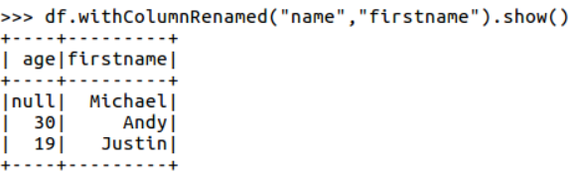
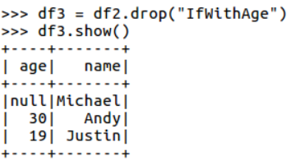
5.4.1 DSL语法风格
withColumnRenamed()
withColumnRenamed()操作用于为一个DataFrame的列起一个新的名字，如图6-16所示。
drop()
要想删除DataFrame中的一个列，可以使用drop()方法。如图6-17所示，这里使用drop()方法把“IfWithAge”这个列删除了。

Slide 46
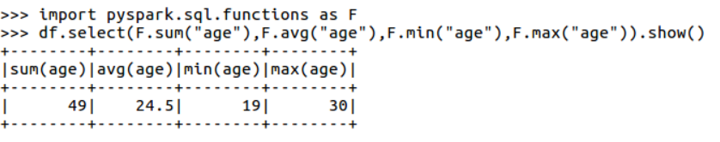
5.4.1 DSL语法风格
其他常用操作
DataFrame API也提供了描述型的统计方法，比如min()、max()、sum()和avg()等，图6-18是一个具体实例。针对数据科学应用中其他常用的高级统计需求，可以参考官方文档，其中有stat()、describe()、correlation()、covariance()、sampleBy()、approxQuantile()、frequentItems()等函数的介绍。

Slide 47
5.4.2 SQL语法风格
1.使用SQL语句操作DataFrame
熟练使用SQL语法的开发者，可以直接使用SQL语句进行数据操作。相比于DSL语法风格，在执行SQL语句之前，需要通过DataFrame实例创建临时视图。创建临时视图的方法是调用DataFrame实例的createTempView或createOrReplaceTempView方法，二者的区别是，后者会进行判断。对于createOrReplaceTempView方法而言，如果在当前会话中存在相同名称的临时视图，则用新视图替换原来的临时视图，如果在当前会话中不存在相同名称的临时视图，则创建临时视图。对于createTempView方法而言，如果在当前会话中存在相同名称的临时视图，则会直接报错。

Slide 48
5.4.2 SQL语法风格
>>> filePath = "file:///usr/local/spark/examples/src/main/resources/people.json"
>>> df = spark.read.json(filePath)
>>> df.show()
+----+-------+
| age| name|
+----+-------+
|null|Michael|
| 30| Andy|
| 19| Justin|
+----+-------+

Slide 49
6.4.2 SQL语法风格
>>> df.createTempView("people")
>>> spark.sql("SELECT * FROM people").show()
+----+-------+
| age| name|
+----+-------+
|null|Michael|
| 30| Andy|
| 19| Justin|
+----+-------+
>>> spark.sql("SELECT name FROM people where age > 20").show()
+----+
|name|
+----+
|Andy|
+----+

Slide 50
6.4.2 SQL语法风格
2.SQL函数
在分析数据的过程中编写的SQL语句有时会涉及SQL函数的调用。Spark SQL提供了丰富的函数供用户选择，一共200多个，基本涵盖了大部分的日常应用场景，包括转换函数、数学函数、字符串函数、二进制函数、日期时间函数、正则表达式函数、JSON函数、URL函数、聚合函数、窗口函数和集合函数等。当Spark自带的这些系统函数无法满足用户需求时，用户还可以创建“用户自定义函数”。关于Spark自带的200多个系统函数，这里不做介绍，感兴趣的读者可以参考Spark官网资料。下面给出一个实例来介绍SQL函数的用法。

Slide 51
5.4.2 SQL语法风格
假设在一张用户信息表中有name、age、create_time三列数据，这里要求使用Spark的系统函数from_unixtime，将时间戳类型的create_time格式化成时间字符串，然后，使用用户自定义函数将用户名转化为大写英文字母。具体实现代码如下：
>>> from pyspark.sql import SparkSession,Row
>>> from pyspark.sql.functions import from_unixtime
>>> from pyspark.sql.types import IntegerType, StringType, LongType, StructField, StructType
>>> schema = StructType([StructField("name", StringType(), True),\
... StructField("age", IntegerType(), True),\
... StructField("create_time",LongType(),True)])
>>> data = []
>>> data.append(Row("Xiaomei",21,1580432800))
>>> data.append(Row("Xiaoming",22,1580436400))
>>> data.append(Row("Xiaoxue",23,1580438800))
>>> df = spark.createDataFrame(data, schema)
>>> df.show()
+--------+---+-----------+
| name|age|create_time|
+--------+---+-----------+
| Xiaomei| 21| 1580432800|
|Xiaoming| 22| 1580436400|
| Xiaoxue| 23| 1580438800|
+--------+---+-----------+

Slide 52
5.4.2 SQL语法风格
>>> df.createTempView("user_info")
>>> spark.sql("SELECT name,age,from_unixtime(create_time,'yyyy-MM-dd HH:mm:ss') FROM user_info").show()
+--------+---+-----------------------------------------------+
| name|age|from_unixtime(create_time, yyyy-MM-dd HH:mm:ss)|
+--------+---+-----------------------------------------------+
| Xiaomei| 21| 2020-01-31 09:06:40|
|Xiaoming| 22| 2020-01-31 10:06:40|
| Xiaoxue| 23| 2020-01-31 10:46:40|
+--------+---+-----------------------------------------------+
>>> spark.udf.register("toUpperCaseUDF", lambda column : column.upper())
<function <lambda> at 0x7f2a9c03f8b0>
>>> spark.sql("SELECT toUpperCaseUDF(name),age,from_unixtime(create_time,'yyyy-MM-dd HH:mm:ss') FROM user_info").show()
+--------------------+---+-----------------------------------------------+
|toUpperCaseUDF(name)|age|from_unixtime(create_time, yyyy-MM-dd HH:mm:ss)|
+--------------------+---+-----------------------------------------------+
| XIAOMEI| 21| 2020-01-31 09:06:40|
| XIAOMING| 22| 2020-01-31 10:06:40|
| XIAOXUE| 23| 2020-01-31 10:46:40|
+--------------------+---+-----------------------------------------------+

Slide 53
5.5 从RDD转换得到DataFrame
6.5.1 利用反射机制推断RDD模式
6.5.2 使用编程方式定义RDD模式

Slide 54
5.5.1 利用反射机制推断RDD模式
在“/usr/local/spark/examples/src/main/resources/”目录下，有个Spark安装时自带的样例数据people.txt，其内容如下：
Michael, 29
Andy, 30
Justin, 19
现在要把people.txt加载到内存中生成一个DataFrame，并查询其中的数据

Slide 55
6.5.1 利用反射机制推断RDD模式
>>> from pyspark.sql import Row
>>> people = spark.sparkContext.\
... textFile("file:///usr/local/spark/examples/src/main/resources/people.txt").\
... map(lambda line: line.split(",")).\
... map(lambda p: Row(name=p[0], age=int(p[1])))
>>> schemaPeople = spark.createDataFrame(people)
#必须注册为临时表才能供下面的查询使用
>>> schemaPeople.createOrReplaceTempView("people")
>>> personsDF = spark.sql("select name,age from people where age > 20")
#DataFrame中的每个元素都是一行记录，包含name和age两个字段，分别用p.name和p.age来获取值
>>> personsRDD=personsDF.rdd.map(lambda p:"Name: "+p.name+ ","+"Age: "+str(p.age))
>>> personsRDD.foreach(print)
Name: Michael,Age: 29
Name: Andy,Age: 30

Slide 56
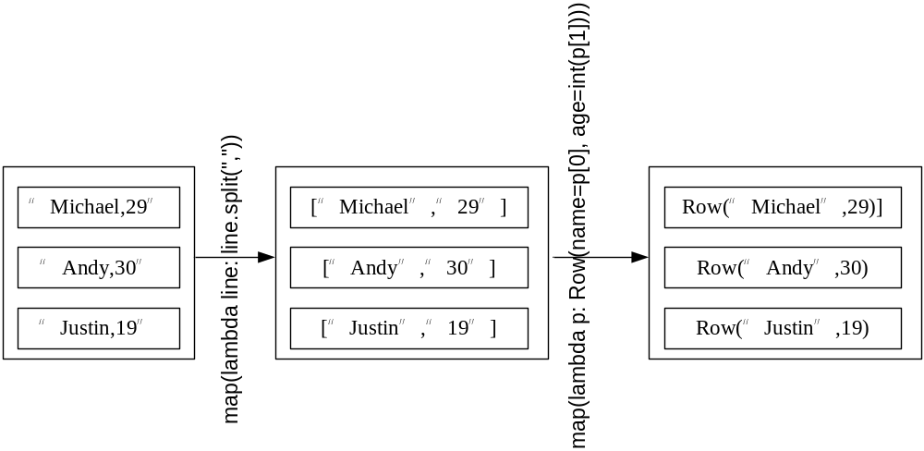
5.5.1 利用反射机制推断RDD模式

Slide 57
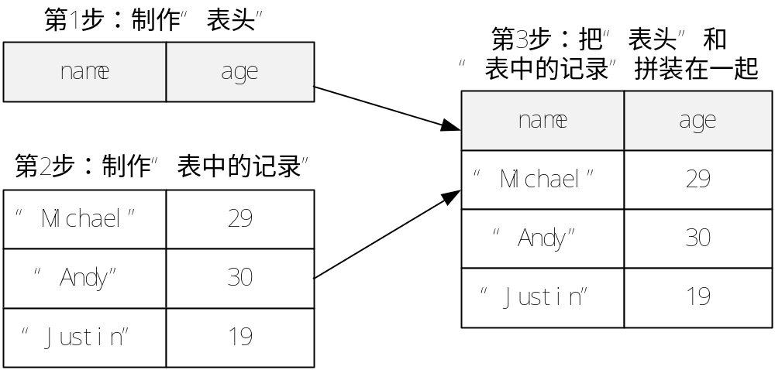
5.5.2 使用编程方式定义RDD模式
当无法提前获知数据结构时，就需要采用编程方式定义RDD模式。
比如，现在需要通过编程方式把people.txt加载进来生成DataFrame，并完成SQL查询。
图 通过编程方式定义RDD模式的实现过程

Slide 58
6.5.2 使用编程方式定义RDD模式
>>> from pyspark.sql.types import *
>>> from pyspark.sql import Row
#下面生成“表头”
>>> schemaString = "name age"
>>> fields = [StructField(field_name, StringType(), True) for field_name in schemaString.split(" ")]
>>> schema = StructType(fields)
#下面生成“表中的记录”
>>> lines = spark.sparkContext.\
... textFile("file:///usr/local/spark/examples/src/main/resources/people.txt")
>>> parts = lines.map(lambda x: x.split(","))
>>> people = parts.map(lambda p: Row(p[0], p[1].strip()))
#下面把“表头”和“表中的记录”拼装在一起
>>> schemaPeople = spark.createDataFrame(people, schema)
剩余代码见下一页

Slide 59
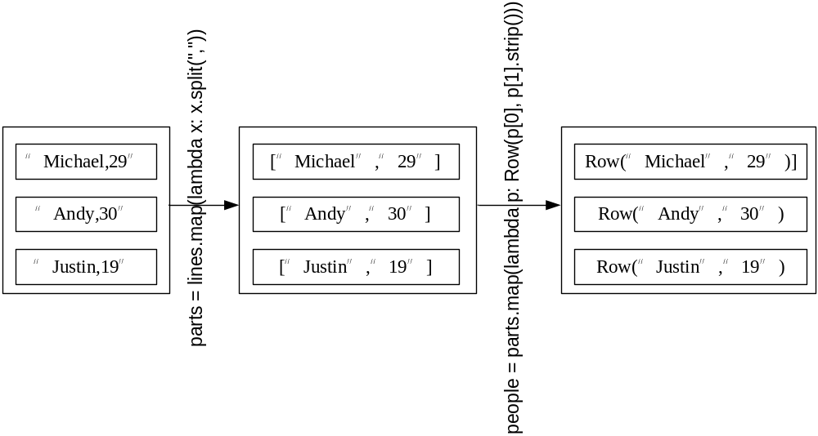
5.5.2 使用编程方式定义RDD模式

Slide 60
5.5.2 使用编程方式定义RDD模式
#注册一个临时表供下面查询使用
>>> schemaPeople.createOrReplaceTempView("people")
>>> results = spark.sql("SELECT name,age FROM people")
>>> results.show()
+-------+---+
| name|age|
+-------+---+
|Michael| 29|
| Andy| 30|
| Justin| 19|
+-------+---+

Slide 61
5.6 使用Spark SQL读写数据库
Spark SQL可以支持Parquet、JSON、Hive等数据源，并且可以通过JDBC连接外部数据源
5.6.1 准备工作
5.6.2 读取MySQL数据库中的数据
5.6.3 向MySQL数据库写入数据

Slide 62
6.6.1 准备工作
请参考厦门大学数据库实验室博客教程《 Ubuntu安装MySQL 》，在Linux系统中安装好MySQL数据库
教程地址： http://dblab.xmu.edu.cn/blog/install-mysql/

Slide 63
5.6.1 准备工作
在Linux中启动MySQL数据库
$ service mysql start
$ mysql -u root -p
#屏幕会提示你输入密码
输入下面SQL语句完成数据库和表的创建：
mysql> create database spark;
mysql> use spark;
mysql> create table student (id int(4), name char(20), gender char(4), age int(4));
mysql> insert into student values(1,'Xueqian','F',23);
mysql> insert into student values(2,'Weiliang','M',24);
mysql> select * from student;

Slide 64
5.6.1 准备工作
下载MySQL的JDBC驱动程序，比如mysql-connector-java-5.1.40.tar.gz
把该驱动程序拷贝到spark的安装目录” /usr/local/spark/jars”下
启动pyspark
$ cd /usr/local/spark
$ ./bin/pyspark

Slide 65
5.6.2 读取MySQL数据库中的数据
执行以下命令连接数据库，读取数据，并显示：
>>> jdbcDF = spark.read \
.format("jdbc") \
.option("driver","com.mysql.jdbc.Driver") \
.option("url", "jdbc:mysql://localhost:3306/spark") \
.option("dbtable", "student") \
.option("user", "root") \
.option("password", "123456") \
.load()
>>> jdbcDF.show()
+---+--------+------+---+
| id| name|gender|age|
+---+--------+------+---+
| 1| Xueqian| F| 23|
| 2|Weiliang| M| 24|
+---+--------+------+---+

Slide 66
5.6.2 读取MySQL数据库中的数据
或者，也可以编写独立应用程序在PyCharm中运行程序，代码如下：
from pyspark.sql import SparkSession
if __name__ == '__main__':
spark = SparkSession. \
Builder(). \
appName('SparkReadMySQL'). \
master('local[*]'). \
getOrCreate()
jdbcDF = spark.read \
.format("jdbc") \
.option("driver", "com.mysql.jdbc.Driver") \
.option("url", "jdbc:mysql://localhost:3306/spark?useSSL=false") \
.option("dbtable", "student") \
.option("user", "root") \
.option("password", "123456") \
.load()
jdbcDF.show()
spark.stop()

Slide 67
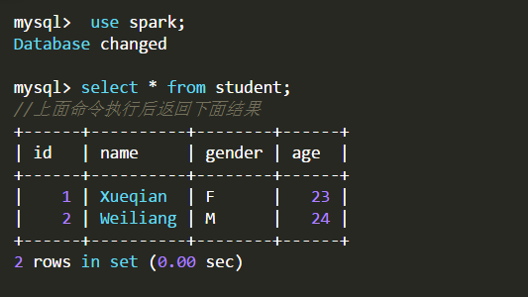
5.6.3 向MySQL数据库写入数据
在MySQL数据库中创建了一个名称为spark的数据库，并创建了一个名称为student的表
创建后，查看一下数据库内容：

Slide 68
5.6.3 向MySQL数据库写入数据
现在开始编写程序，往spark.student表中插入两条记录
#!/usr/bin/env python3
from pyspark.sql import Row
from pyspark.sql.types import *
from pyspark import SparkContext,SparkConf
from pyspark.sql import SparkSession
spark = SparkSession.builder.config(conf = SparkConf()).getOrCreate()
#下面设置模式信息
schema = StructType([StructField("id", IntegerType(), True), \
StructField("name", StringType(), True), \
StructField("gender", StringType(), True), \
StructField("age", IntegerType(), True)])

Slide 69
5.6.3 向MySQL数据库写入数据
#下面设置两条数据，表示两个学生的信息
studentRDD = spark \
.sparkContext \
.parallelize(["3 Rongcheng M 26","4 Guanhua M 27"]) \
.map(lambda x:x.split(" "))
#下面创建Row对象，每个Row对象都是rowRDD中的一行
rowRDD = studentRDD.map(lambda p:Row(int(p[0].strip()), p[1].strip(), p[2].strip(), int(p[3].strip())))
#建立起Row对象和模式之间的对应关系，也就是把数据和模式对应起来
studentDF = spark.createDataFrame(rowRDD, schema)
#写入数据库
prop = {}
prop['user'] = 'root'
prop['password'] = '123456'
prop['driver'] = "com.mysql.jdbc.Driver"
studentDF.write.jdbc("jdbc:mysql://localhost:3306/spark",'student','append', prop)

Slide 70
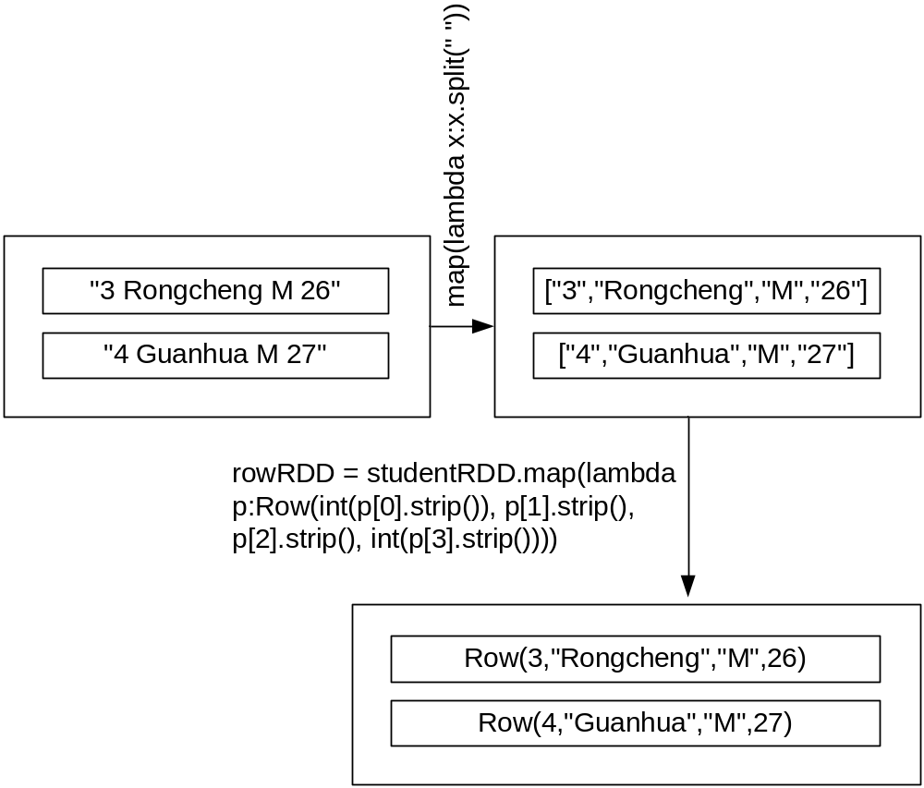
5.6.3 向MySQL数据库写入数据

Slide 71
5.6.3 向MySQL数据库写入数据
可以看一下效果，看看MySQL数据库中的spark.student表发生了什么变化
mysql> select * from student;
+------+-----------+--------+------+
| id | name | gender | age |
+------+-----------+--------+------+
| 1 | Xueqian | F | 23 |
| 2 | Weiliang | M | 24 |
| 3 | Rongcheng | M | 26 |
| 4 | Guanhua | M | 27 |
+------+-----------+--------+------+
4 rows in set (0.00 sec)

Slide 72
5.7 PySpark和pandas的整合
5.7.1 PySpark和pandas进行整合的可行性
5.7.2 pandas数据结构
5.7.3 实例1：两种DataFrame之间的相互转化
5.7.4 实例2：使用自定义聚合函数

Slide 73
5.7.1 PySpark和pandas进行整合的可行性
pandas是基于NumPy的一个开源Python库，被广泛用于快速分析数据以及数据清洗和准备等工作。pandas融入了大量库和标准数据模型，能够提供高效的操作数据集所需的工具，同时提供了大量能使我们快速便捷地处理数据的函数和方法。
尽管PySpark和pandas在实现上有所不同，但它们都是用于数据处理和分析的流行工具。pandas是基于NumPy的库，提供了灵活且高效的数据结构，如Series和DataFrame，使得数据操作变得简单和直观。另一方面，PySpark是基于Apache Spark的Python API，它适用于大规模数据处理和分析。它提供了分布式计算的能力，并可以在集群上运行，处理大量的数据。
pandas的DataFrame和PySpark的DataFrame都提供了类似的API，可以用于数据的转换、过滤、聚合等操作。这使得开发人员可以在不同的环境中使用相同的操作和技术，无需重写代码。此外，两者都支持常见的数据格式，如CSV、JSON和Parquet等，这使得数据的导入和导出变得更加方便。

Slide 74
5.7.1 PySpark和pandas进行整合的可行性
假设有一个包含大量数据的CSV文件，需要对该数据进行分析和处理。首先，可以使用pandas读取CSV文件并将其转换为pandas的DataFrame。然后，可以使用pandas的API进行一些数据清洗和转换的操作。一旦完成了初步的数据清洗和转换，就可以将pandas的DataFrame转换为PySpark的DataFrame，这可以通过使用PySpark的createDataFrame()方法来实现。一旦数据转换完成，就可以使用PySpark的API进行进一步的分析和处理，这其中就会涉及到复杂的计算和分布式处理，使得我们可以充分利用Spark的分布式计算能力。完成分析和处理后，可以将结果转换回pandas的DataFrame，并使用Pandas的API进行数据可视化和进一步的分析。这样可以方便地使用pandas提供的丰富的图表和统计功能，展示分析结果。

Slide 75
5.7.2 pandas数据结构
pandas是一个Python的第三方模块，需要单独安装，可以执行如下命令进行安装：
$ conda activate pyspark
$ pip install pandas
pandas数据结构主要包括Series和DataFrame。
1.Series
Series是一种类似于一维数组的对象，它由一维数组以及一组与之相关的数据标签（即索引）组成，仅由一组数据即可产生最简单的Series。Series的字符串表现形式为：索引在左边，值在右边。如果没有为数据指定索引，就会自动创建一个0到N-1(N为数据的长度)的整数型索引。可以通过Series的values和index属性获取其数组表现形式和索引对象。

Slide 76
5.7.2 pandas数据结构
下面是具体实例：
>>> import numpy as np
>>> import pandas as pd
>>> from pandas import Series,DataFrame
>>> obj=Series([3,5,6,8,9,2])
>>> obj
0 3
1 5
2 6
3 8
4 9
5 2

Slide 77
5.7.2 pandas数据结构
上面的代码中，我们没有为数据指定索引，因此，pandas会自动创建一个整型索引。现在，我们创建对数据点进行标记的索引，作为演示，下面继续执行如下代码：
>>> obj2=Series([3,5,6,8,9,2],index=['a','b','c','d','e','f'])
>>> obj2
a 3
b 5
c 6
d 8
e 9
f 2

Slide 78
5.7.2 pandas数据结构
创建好Series以后，可以利用索引的方式选取Series的单个或一组值。作为演示，下面继续执行如下代码：
>>> obj2['a']
3
>>> obj2[['b','d','f']]
b 5
d 8
f 2

Slide 79
5.7.2 pandas数据结构
2.DataFrame
DataFrame是一个表格型的数据结构，它含有一组有序的列，每列可以是不同的值类型（数值、字符串、布尔值等）。DataFrame既有行索引也有列索引，它可以被看作由Series组成的字典（共用同一个索引）。跟其他类似的数据结构相比，DataFrame中面向行和面向列的操作基本是平衡的。其实，DataFrame中的数据是以一个或多个二维块存放的（而不是列表、字典或者别的一维数据结构）。
pandas提供了DataFrame()函数来构建DataFrame。

Slide 80
5.7.2 pandas数据结构
下面是具体实例：
>>> import numpy as np
>>> import pandas as pd
>>> from pandas import Series,DataFrame
>>> data = {'sno':['95001', '95002', '95003', '95004'],
'name':['Xiaoming','Zhangsan','Lisi','Wangwu'],
'sex':['M','F','F','M'],
'age':[22,25,24,23]}
>>> frame=DataFrame(data)
>>> frame
sno name sex age
0 95001 Xiaoming M 22
1 95002 Zhangsan F 25
2 95003 Lisi F 24
3 95004 Wangwu M 23

Slide 81
5.7.2 pandas数据结构
从执行结果可以看出，虽然没有指定行索引，但是，pandas会自动添加索引。
如果指定列索引，则会按照指定顺序排列。作为演示，继续执行如下代码：
>>> frame=DataFrame(data,columns=['name','sno','sex','age'])
>>> frame
name sno sex age
0 Xiaoming 95001 M 22
1 Zhangsan 95002 F 25
2 Lisi 95003 F 24
3 Wangwu 95004 M 23

Slide 82
5.7.2 pandas数据结构
可以同时指定行索引和列索引：
>>> frame=DataFrame(data,columns=['sno','name','sex','age','grade'],\
... index=['a','b','c','d'])
>>> frame
sno name sex age grade
a 95001 Xiaoming M 22 NaN
b 95002 Zhangsan F 25 NaN
c 95003 Lisi F 24 NaN
d 95004 Wangwu M 23 NaN

Slide 83
5.7.2 pandas数据结构
通过类似字典标记或属性的方式，可以获取Series（列数据）：
>>> frame['sno']
a 95001
b 95002
c 95003
d 95004
>>> frame.name
a Xiaoming
b Zhangsan
c Lisi
d Wangwu

Slide 84
5.7.2 pandas数据结构
行也可以通过位置或名称获取：
>>> frame.loc['b']
sno 95002
name Zhangsan
sex F
age 25
grade NaN

Slide 85
5.7.3 实例1：两种DataFrame之间的相互转化
# coding:utf8
from pyspark.sql import SparkSession
from pyspark.sql.types import IntegerType, StringType,StructField, StructType
import pandas as pd
if __name__ == '__main__':
spark = SparkSession\
.builder\
.master("local[*]")\
.appName("Simple Application")\
.getOrCreate()
# 定义pandas的DataFrame
pd_df = pd.DataFrame({
'id':[1,2,3,4,5],
'name':['zhangsan ','lisi','wangwu','maliu','liuqi'],
'age':[24,26,22,28,24]
}
)

Slide 86
5.7.3 实例1：两种DataFrame之间的相互转化
# 展示pandas中的DataFrame
print(pd_df)
# 定义PySpark的DataFrame的数据结构
schema = StructType([StructField("id", IntegerType(), True), \
StructField("name", StringType(), True), \
StructField("age", IntegerType(), True)])
# 将pandas中的DataFrame转换为PySPark中的DataFrame
spark_df=spark.createDataFrame(pd_df,schema)
# 展示PySpark中的DataFrame
spark_df.show()
# 将PySpark中的DataFrame转化为pandas中的DataFrame
pd_df2=spark_df.toPandas()
# 展示pandas中的DataFrame
print(pd_df2)

Slide 87
5.7.4 实例2：使用自定义聚合函数
假设有一个文本文件people_data.txt，其数据内容如下：
1,zhangsan,22
2,lisi,26
3,wangwu,28
4,maliu,24
要求计算出所有人的年龄的总和。
首先，需要使用如下命令安装第三方模块PyArrow（Apache Arrow是一个高效的列式数据格式，可以在PySpark中实现JVM和Python进程之间的数据交换）：
$ pip install pyarrow

Slide 88
5.7.4 实例2：使用自定义聚合函数
然后，新建一个代码文件PysparkPandasFunction.py，内容如下：
# coding:utf8
from pyspark.sql import SparkSession, functions as F
from pyspark.sql.types import IntegerType, StringType, StructField, StructType, Row
import pandas as pd
if __name__ == '__main__':
spark = SparkSession\
.builder\
.master("local[*]")\
.appName("Simple Application")\
.getOrCreate()

Slide 89
5.7.4 实例2：使用自定义聚合函数
peopleRDD = spark.sparkContext\
.textFile("file:///home/hadoop/people_data.txt")\
.map(lambda line: line.split(","))\
.map(lambda p: Row(id=int(p[0]), name=p[1], age=int(p[2])))
schema = StructType([StructField("id", IntegerType(), True), \
StructField("name", StringType(), True), \
StructField("age", IntegerType(), True)])
peopleDF = peopleRDD.toDF(schema)
# 注册自定义函数，需要包括两个步骤
# 第1步是使用装饰器@进行装饰
@F.pandas_udf(IntegerType())
# 定义自定义函数
def myFunction(a:pd.Series) -> int:
# a是接收参数，接收的是整列数据，所以需要指定数据类型为pd.Series
# 对接收到的a进行计算
result = a.sum()
return result

Slide 90
5.7.4 实例2：使用自定义聚合函数
# 注册自定义函数的第2步：使用PySpark的register方法进行注册
sum_func = spark.udf.register("sum_func",myFunction)
# 在DSL风格语法中使用自定义函数
sumDF = peopleDF.select(sum_func("age"))
sumDF.show()
# 在SQL风格语法中使用自定义函数
peopleDF.createOrReplaceTempView("people")
sumDF2 = spark.sql("select sum_func(age) from people")
sumDF2.show()
spark.stop()

Slide 91
5.8 综合实例
有一个电影评分数据集，数据格式如下：
1::661::3::978302109
1::914::3::978301968
1::3408::4::978300275

Slide 92
5.8 综合实例
这个数据集的每行数据包含4个字段，分别表示用户ID、电影ID、电影评分、时间戳。需要根据该数据集求解如下问题：
 求每个用户的平均打分
 求每部电影的平均打分
 查询大于平均打分的电影的数量
 查询高分（大于3分）电影中打分次数最多的用户，给出此人打分的平均值
 查询每个用户的平均打分、最低打分和最高打分
 查询打分次数超过100次的电影的平均分排行榜的TOP10

Slide 93
5.8 综合实例
根据上述要求可以设计一个程序MovieRating.py，具体代码如下：
from pyspark.sql.types import IntegerType, StringType, StructField, StructType
from pyspark.sql import SparkSession
import pyspark.sql.functions as F
if __name__ == '__main__':
spark = SparkSession\
.builder\
.master("local[*]")\
.appName("Simple Application")\
.getOrCreate()
# 1.读取数据集
filePath = "file:///home/hadoop/ratings.dat"
schema = StructType([StructField("user_id", StringType(), True),\
StructField("movie_id", StringType(), True), \
StructField("rating", IntegerType(), True), \
StructField("ts",StringType(),True)])
ratingsDF = spark.read.format("csv").\
option("sep","::").\
option("header",False).\
option("encoding","utf-8").\
schema(schema).\
load(filePath)

Slide 94
5.8 综合实例
print("1.数据集如下：")
ratingsDF.show()
ratingsDF.createTempView("ratings")
# 2. 求每个用户的平均打分
print("2.求每个用户的平均打分")
ratingsDF.groupby("user_id").\
avg("rating").\
withColumnRenamed("avg(rating)","avg_rating").\
withColumn("avg_rating",F.round("avg_rating",3)).\
orderBy("avg_rating",ascending=False).\
show()
# 3. 求每部电影的平均打分
print("3.求每部电影的平均打分")
ratingsDF.createTempView("movie_ratings")
spark.sql("""
SELECT movie_id, ROUND(AVG(rating),3) AS avg_rating FROM movie_ratings GROUP BY movie_id ORDER BY avg_rating DESC
""").show()

Slide 95
5.8 综合实例
# 4.查询大于平均打分的电影的数量
print("4.查询大于平均打分的电影的数量")
movieCount = ratingsDF.where(ratingsDF["rating"]>ratingsDF.select(F.avg(ratingsDF["rating"])).first()["avg(rating)"]).count()
print("大于平均打分的电影的数量是：", movieCount)
# 5. 查询高分（大于3分）电影中打分次数最多的用户，给出此人打分的平均值
print(" 5.查询高分（大于3分）电影中打分次数最多的用户，给出此人打分的平均值")
user_id = ratingsDF.where(ratingsDF["rating"]>3).\
groupBy("user_id").\
count().\
withColumnRenamed("count","high_rating_count"). \
orderBy("high_rating_count", ascending=False).\
limit(1).\
first()["user_id"]
ratingsDF.filter(ratingsDF["user_id"]==user_id).\
select(F.round(F.avg("rating"),3)).show()

Slide 96
5.8 综合实例
# 6.查询每个用户的平均打分、最低打分和最高打分
print("6.查询每个用户的平均打分、最低打分和最高打分")
ratingsDF.groupBy("user_id").\
agg(
F.round(F.avg("rating"),3).alias("avg_rating"),
F.round(F.min("rating"), 3).alias("min_rating"),
F.round(F.max("rating"), 3).alias("max_rating")
).show()
# 7. 查询打分次数超过100次的电影的平均分排行榜的TOP10
print("7.查询打分次数超过100次的电影的平均分排行榜的TOP10")
ratingsDF.groupBy("movie_id").\
agg(
F.count("movie_id").alias("cnt"),
F.round(F.avg("rating"),3).alias("avg_rating")
).where("cnt>100").\
orderBy("avg_rating",ascending=False).\
limit(10).\
show()

Slide 97
5.9 本章小结
在大数据处理框架之上提供SQL支持，一方面可以简化开发人员的编程工作，另一方面可以用大数据技术实现对结构化数据的高效复杂分析。本章在开头部分介绍的数据仓库Hive，就相当于提供了一种编程语言接口，只要求用户输入SQL语句，它就可以自动把SQL语句转化为底层的MapReduce程序。Shark在设计上完全照搬了Hive，实现了SQL语句到Spark程序的转换。但是，Shark存在很多设计上的缺陷，因此，Spark SQL摈弃了Shark的设计思路，对组件进行了重新设计，获得了较好的性能。
本章介绍了Spark SQL的数据模型DataFrame，它是一个由多个列组成的结构化的分布式数据集合，相当于关系数据库中的一张表。DataFrame是Spark SQL中的最基本的概念，可以通过多种方式创建，例如，结构化的数据集、Hive表、外部数据库或者RDD等。创建好DataFrame以后，可以执行一些常用的DataFrame操作，包括printSchema()、select()、filter()、groupBy()和sort()等。从RDD转换得到DataFrame，有时候可以实现自动的隐式转换，但是，有时候需要通过编程的方式实现转换，主要有两种方式，即利用反射机制推断RDD模式和使用编程方式定义RDD模式。
本章最后介绍了通过JDBC连接MySQL数据库的详细过程以及PySpark和pandas的整合方法。

Slide 98


